Slide 1
Burada ve kodlarda kullanılar her sey kaynak olarak bu lınk uzerınden ıncelenmıstır
https://media.kellycontroller.com/new/Kelly-KAC-8080NUserManual.pdf

Slide 2
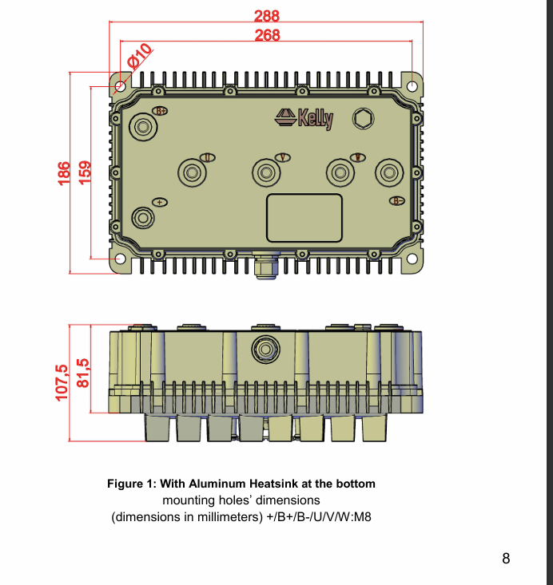
Alüminyum soğutucu (aşağıdaki)
Montaj deliklerinin boyutu
Kellynin boyutu

Slide 3
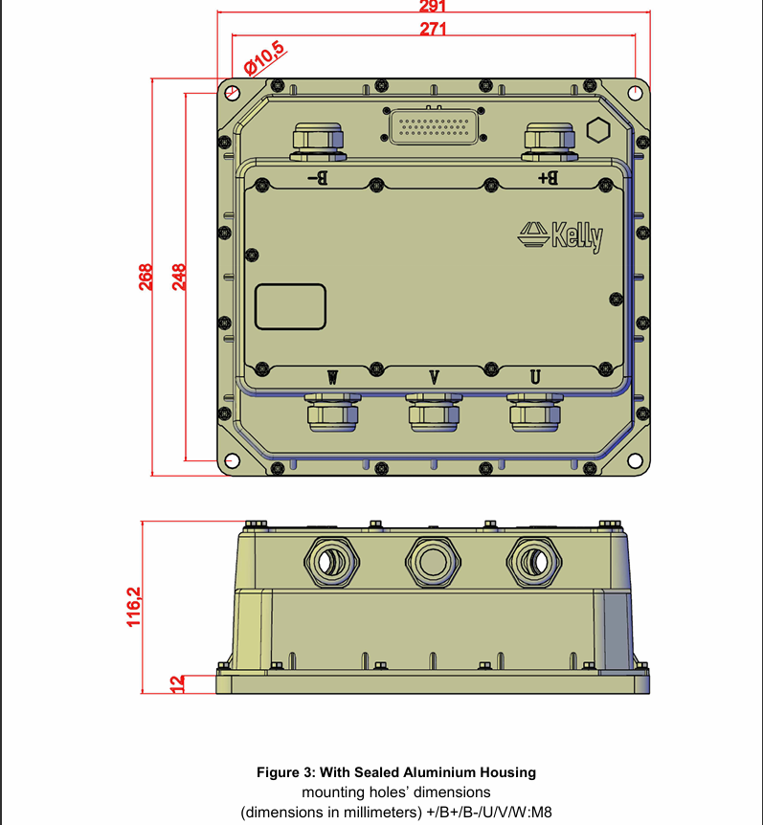
Sızdırma alüminyum kasa (aşağıdaki)
Montaj deliklerinin Boyutu
Kellynin boyutu

Slide 4
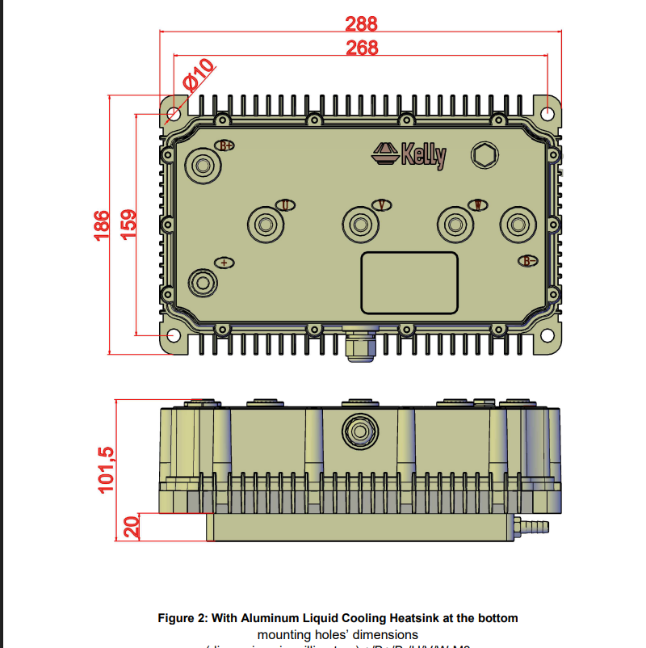
Alüminyum sıvı soğutucu (aşağıdaki)
Montaj deliklerinin Boyutu
Kellynin boyutu

Slide 5
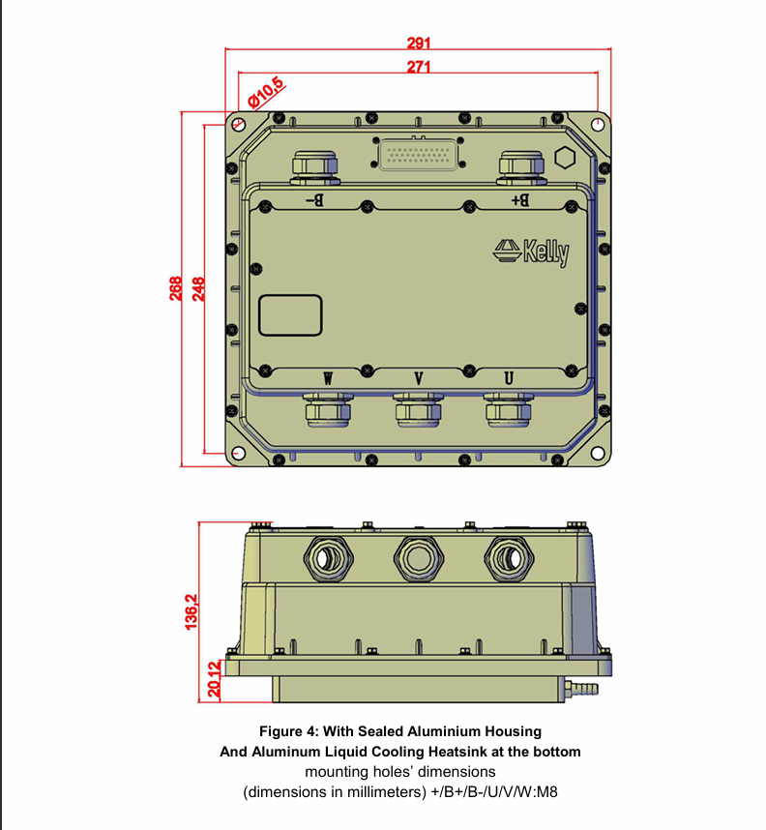
Sızdırmaz Alüminyum Kasa ve Alüminyum Sıvı Soğutma ile
Montaj deliklerinin Boyutu
Kellynin boyutu

Slide 6
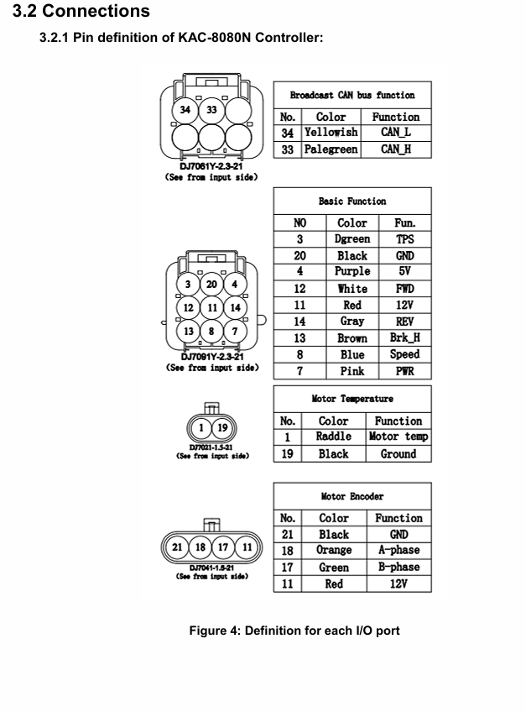
Renklere göre ve bağlantı numarasına göre hangi girişin ne işe yaradığını gösteren tablo

Slide 7
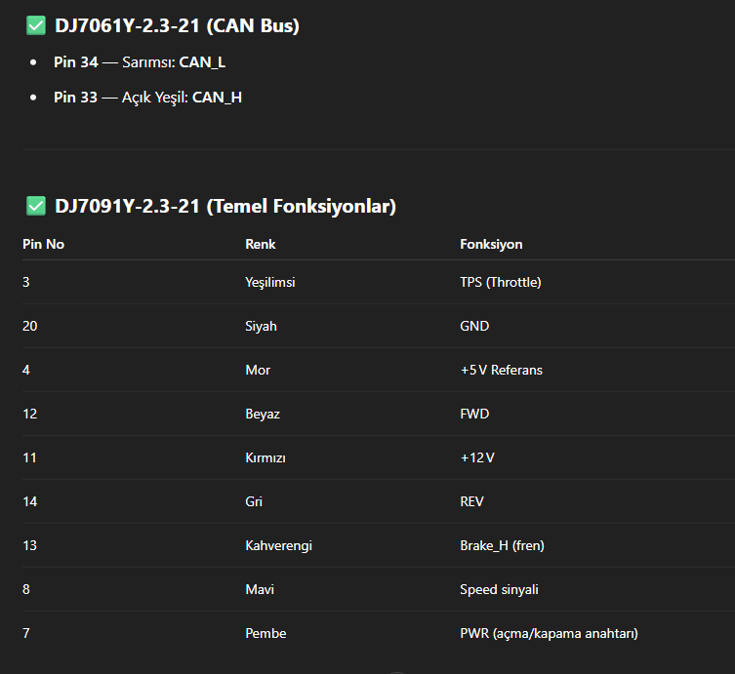
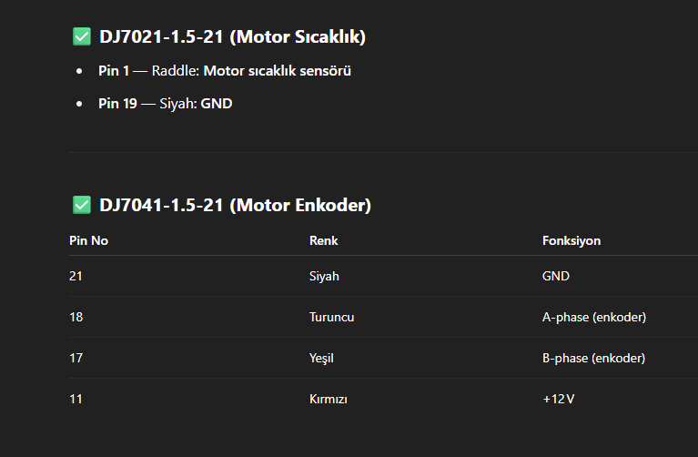
Üstteki tablonun Türkçe ve daha anlaşılır hali

Slide 8
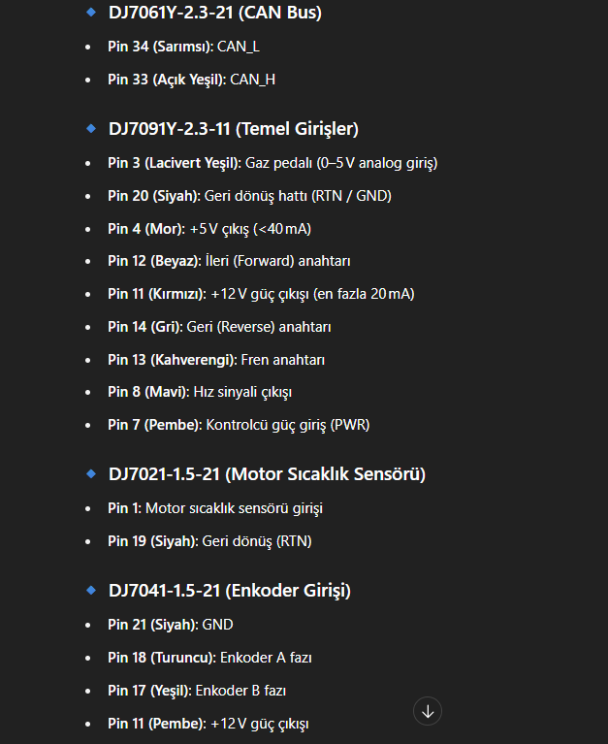
Pin girişlerinin açıklaması
NOTLAR VE UYARILAR!!
Tüm RTN pinleri dahili olarak birbirine bağlıdır. GND, batarya eksi (B−) hattından izole edilmiştir.
Anahtarlar 12 V ile aktif olur. Anahtar açık ise pasif kabul edilir.
Hız kontrolü için çift kanallı A/B enkoder kullanılması zorunludur.
Güç vermeden önce tüm bağlantılar iki kez kontrol edilmelidir.
B− hattının sağlam ve doğru şekilde bağlandığından emin olun.
Sistem kontaktörü B+ hattına seri bağlanmalıdır.
B+ hattındaki kontaktörlerin uçlarında ön şarj dirençleri bulunmalıdır. Eksik olması hâlinde kontrolcü zarar görebilir.

Slide 9
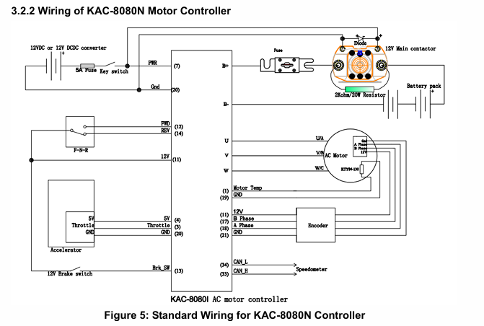
KAC -8080N CONTROLLER İCİN STANDART KABLOLAMA

Slide 10
KABLOLAMANIN AÇIKLAMALARI
Güç Girişi ve Anahtar Devresi
Batarya paketi, B+ ve B− uçlarıyla kontrolcüye bağlanır.
B+ hattına 12V kontaktör ve 25Ω/20W ön şarj direnci seri bağlanır.
Ön şarj direnci, ilk açılışta aşırı akımı engeller.
Anahtar + 5A sigorta ile 12VDC veya DC-DC dönüştürücü,
kontrolcünün PWR girişini (Pin 7) besler.
GND (Pin 20) üzerinden toprak bağlantısı sağlanır.
Sürüş ve Fren Kontrol Girişleri
FWD (Pin 12) ve REV (Pin 14) girişlerine çift yön anahtarı bağlanır.
Brake Switch (Pin 13) ile fren fonksiyonu aktif/pasif edilir.
PWR (Pin 7) hattı üzerinden kontrolcü etkinleştirilir.

Slide 11
Gaz Pedalı (Throttle) Girişi
Throttle sinyali (Pin 3) → 0–5 V analog giriş.
+5V referans (Pin 4) ve GND (Pin 20) bağlantıları ile potansiyometre beslenir.
Genellikle 3 telli gaz pedalı ya da pot kullanılır.
Motor Sıcaklık Sensörü
Pin 1: Motor sıcaklık sensöründen sinyal alır.
Pin 19: GND (ortak geri dönüş hattı).
Motor Faz ve Güç Bağlantıları
U, V, W çıkışları, 3 fazlı AC motora bağlanır.
Bu çıkışlar yüksek akım taşır; sağlam bağlantı gereklidir.
AC motorun yönü, faz sırası değiştirilerek ayarlanabilir.
Enkoder Bağlantıları
Pin 11: +12 V besleme
Pin 18: A fazı
Pin 17: B fazı
Pin 21: GND
Enkoder, motor hız ve konumunu kontrolcüye iletir.

Slide 12
.
CAN Bus (Controller Area Network) İletişimi
Pin 33 (CAN_H) ve Pin 34 (CAN_L) üzerinden haberleşme sağlanır.
Diferansiyel sinyalleşme ile veri iletimi yapılır – parazitlere karşı dayanıklıdır.
Mikrodenetleyici ve cihazlar arasında seri, hızlı ve güvenilir veri alışverişi sunar.
VCU (Vehicle Control Unit) veya izleme sistemleri ile bağlantı kurmak için kullanılır.
Örnek iletiler: motor durumu, batarya seviyesi, sıcaklık, hız verileri.
Avantajları:
Elektromanyetik etkilere karşı korumalı iletişim
Aynı hatta birden fazla cihaz bağlanabilir (multi-master)
Hata kontrol mekanizmaları ile veri güvenliği sağlar
Karmaşık sistemlerde kablo karmaşasını azaltır

